Slide 1













Sistem Pakar Mendeteksi Kerusakan Laptop Menggunakan Metode Case Based Reasoning Di Pt. Mrg Mega Berjangka
21
Ulfah Nurhasanah 2106135
Chandra Pratama 2106165
Dendi Ardimansah 2006155

Slide 2


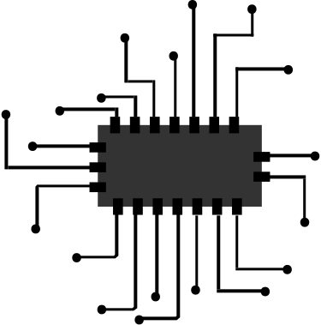



Studi Kasus
sistem pakar yang menggunakan metode Case-Based Reasoning (CBR) untuk mendeteksi kerusakan pada laptop
op
Metode ini memanfaatkan pengetahuan dan pengalaman masa lalu untuk menyelesaikan masalah baru. Proses CBR melibatkan tahap Retrieve, Reuse, Revise, dan Retain

Slide 3






Before we start with the session, ayo kita lihat topik yang akan di bahas:
Daftar Isi
1
Apa itu sistem pakar?
What's the most challenging thing you've done in life?
Metode penelitian
2
3
Hasil Dan Pembahasan
4
Kesimpulan

Slide 4



Apa itu sistem pakar?
Dalam pengembangan sistem pakar ini, dibutuhkan pengumpulan data kasus-kasus sebelumnya yang berkaitan dengan kerusakan laptop, serta proses pelatihan mesin untuk mengenali pola-pola pada data
Sistem Pakar adalah program komputer yang dirancang untuk meniru kemampuan penalaran dan pemecahan masalah manusia dalam suatu bidang tertentu.

Slide 5
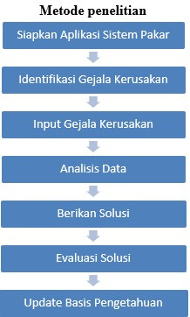
Metode Case-Based Reasoning
sebuah metode kecerdasan buatan yang bekerja dengan cara mencocokkan masalah yang ada dengan kasus-kasus yang telah terjadi sebelumnya.

Slide 6

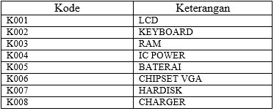


Proses Pengumpulan data
Database
Tahap ini dilakukan pengumpulan data dengan berkonsultasi dengan seorang pakar, agar data valid dan bisa dipertanggunga jawabkan.
Metode atau pengumpulan data yang digunakan dalam penelitian ini adalah:
1
Studi Pustaka
Observasi
Wawancara
Proses CBR umumnya melibatkan empat tahap yaitu : retrieve, reuse, revise, dan retain.
2

Slide 7



Hasil Dan Pembahasan
Berikut hasil dari studi kasus yang sudah dipelajari
Penyelesaian
Bagaimana langkah penyelesaiannya?
Bagaimana la
Dalam menentukan suatu sumber kerusakan, seorang teknisi memerlukan gejala-gejala awal yang dirasakan oleh pelanggan untuk kemudian disimpulkan dan ditemukan sumber kerusakan secara akurat.
Kita gunakan sebuah aplikasi atau website untuk mendiagnosis permasalahan pada laptop menggunakan metode case based reasoning dengan ktinjauan nilai yang sudah di tentukan

Slide 8
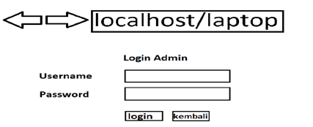
Langkah langkah melihat kerusakan pada laptop

Slide 9
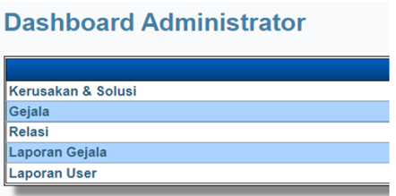

Slide 10
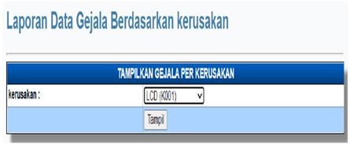

Slide 11
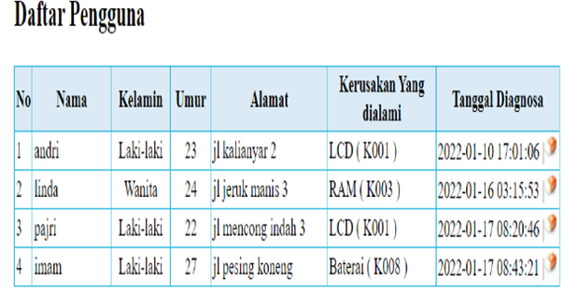

Slide 12
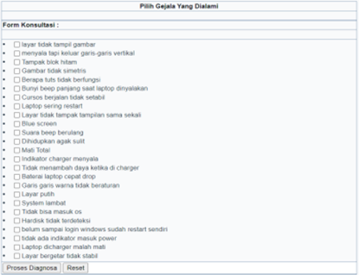

Slide 13
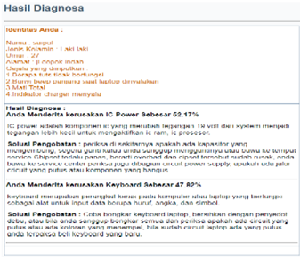

Slide 14



Apa kesimpulan dari studi kasus ini?

